Slide 1
啤酒生产中的数学
比例的基本性质
WWW.PPT818.COM

Slide 2
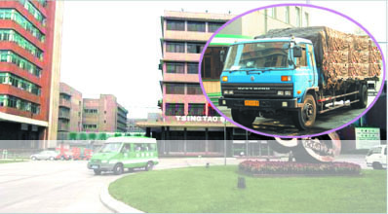



一、情境导入
第一天运了3次
共运18吨
    男生志愿者
    王东 李明 刘刚
    李亮 丁一 张帅
    于军 刘平 赵海
第二天运了5次
共运30吨
第一天
第二天
你能写出哪些比例？
一辆货车两天运输酒
运输次数
3 5
花情况如右表。
运输量（吨）
18 30
从图中，你知道了哪些数学信息？
看到这些比例，你能提出什么问题？

Slide 3




二、合作探索
你能写出哪些比例？
第一天
第二天
运输次数
3 5
运输量（吨）
18 30
18:3=30:5
18:30=3:5
3:18=5:30
30:18=5:3
18:3
3:18
18:30
30:18

Slide 4
二、合作探索
在比例里，两个外项与两个内项之间有什么关系呢？
分别算出两个外项和两个内项的和、差、积、商，看看从中能发现什么规律？
可以以“18:3=30:5”为例来研究，也可以自己举例来研究。
和
差
积
商
继续

Slide 5
二、合作探索
两个外项的和与两个内项的和：
1 8 : 3 = 30 : 5
两个外项的和：18 + 5 = 23
两个内项的和：3 + 30 = 33
两个外项的和与两个内项的和之间没有发现规律。
返回

Slide 6
二、合作探索
两个外项的差与两个内项的差：
1 8 : 3 = 30 : 5
两个外项的差：18 - 5 = 13
两个内项的差：30 - 3 = 27
两个外项的差与两个内项的差之间没有发现规律。
返回

Slide 7
二、合作探索
两个外项的积与两个内项的积：
1 8 : 3 = 30 : 5
两个外项的积：18 × 5 = 90
两个内项的和：3 × 30 = 90
两个外项的积等于两个内项的积。
返回

Slide 8
二、合作探索
两个外项的商与两个内项的商：
1 8 : 3 = 30 : 5
两个外项的商：18 ÷ 5 = 3.6
两个内项的商：30÷ 3 = 10
两个外项的商与两个内项的商之间没有发现规律。
返回

Slide 9
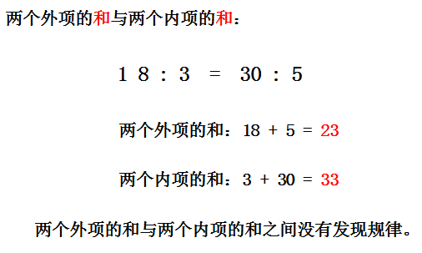
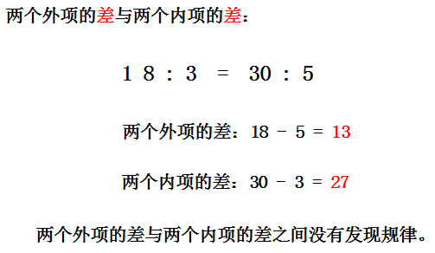
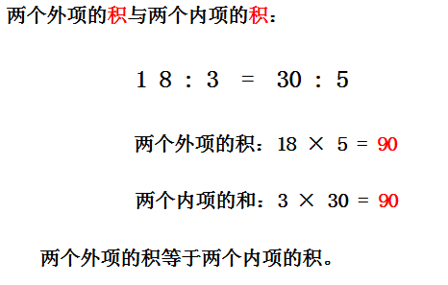
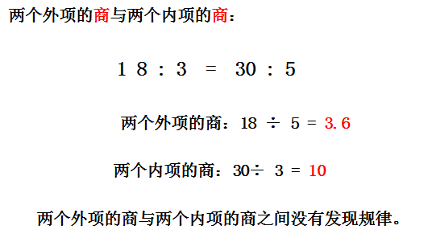
二、合作探索
回顾刚才的研究，可以得出一个什么结论？
在比例里，两个外项的积等于两个内项的积。
这是不是一个规律呢？我们来验证一下。

Slide 10
二、合作探索
举例验证：
两个外项的积：40 × 3 = 120
40 : 2 = 60 : 3
两个内项的积：2 × 60 = 120
两个外项的积：10 ×14 = 140
10 : 7 = 20 :14
两个内项的积：7 × 20 = 140
两个外项的积：80 × 5 = 400
=
两个内项的积：4 ×100 = 400
…
在比例里，两个外项的积等于两个内项的积。这叫作比例的基本性质。

Slide 11
二、合作探索
你能求出下面比例中的未知项吗？
20 : 25 = 4 : χ
解： 20χ= 25 × 4
20χ= 100
χ= 5
求比例中的未知项，叫作解比例。

Slide 12
试一试
=
解比例。
=
2︰
=
3
2
×
解：2χ=
解：4χ = 5×9
5
3
2
4χ = 45
2χ=
5
45
χ
χ=
=
1
4
5

Slide 13
三、自主练习
1.
在一个比例中，两个内项都是质数，它们的积是10。
一个外项是4，另一个外项是多少？
10 ÷ 4 = 2.5
答：另一个外项是2.5。

Slide 14
三、自主练习
2.填一填
（1）用8的4个因数组成比例。
1:2 = 4:8
4:8 = 1:2
1:4 = 2:8
2:8 = 1:4
8:2 = 4:1
4:1 = 8:2
2:1 = 8:4
8:4 = 2:1
（2）写出比值是0.4的两个比，并组成比例。

Slide 15
三、自主练习
2.填一填
（1）用8的4个因数组成比例。
1:2 = 4:8
4:8 = 1:2
1:4 = 2:8
2:8 = 1:4
8:2 = 4:1
4:1 = 8:2
2:1 = 8:4
8:4 = 2:1
（2）写出比值是0.4的两个比，并组成比例。
:
=
:

Slide 16









三、自主练习
3.下列4个数能组成比例吗？请把组成的比例写下来。
5
2
0.3
30
2:3=20:30
20:30=2:3
6
0.4
6×0.3 ≠0.4×5
3
20
2:20=3:30
3:30=2:20
30:3=20:2
20:2=30:3
3:2=30:20
30:20=3:2
怎样改就组成比例了？
怎样判断比较简单？
你是怎么判断的？

Slide 17







三、自主练习
4.猜一猜：小动物盖住的数是几？
24
2.8 :1 = 56 : 20
6:9=16:
2.8 :1 = 56 : 20
2.8 :2 = 28 : 20
2.8 :4 = 14 : 20
…
…
有几个答案？你是怎样想的？
1和56
2和28
4和14

Slide 18
三、自主练习
×
×
5.根据 写出比例。
=
10
5
6
3
10
5
6
3
: = :
: = :
5
5
: = :
5
3
10
6
: = :
: = :
5
3
6
5
3
10
6
3
10
: = :
3
6
10
6
10
10
6
5
3
3
: = :
6
5
10
5
: = :
3
10
6
10
: = :
5
6
3
5
: = :
: = :
3
10
6
6
10
3
5

